Slide 1


Slide 2

Planning
Wat is Pinterest?
Registreren.
Pinterest instellen
Opdracht
In duo's
Experts

Slide 3
Profiel aanmaken.
Download in de Appstore de app: Pinterest
Kies: "Registreer via e-mail"
Voer je eigen Voornaam + Achternaam in (dus geen bijnaam).
Bij e-mail adres vul je je school-account in: [leerlingnummer]@vechtdalcollege.school]
Voer het wachtwoord in dat je ook op school gebruikt.
Als je alles ingevuld hebt klik je op "maak account"

Slide 4
Profiel aanmaken. (2)
Kies een paar dingen die je leuk vindt.
Bij "mensen zoeken die je kent" klik je op "Sla over"
en daarna nog een keer op "Overslaan".
Doorloop de stappen die hierna komen.
Jouw Pinterest is nu klaar voor gebruik!
Kijk op de volgende dia voor de opdracht die je nu gaat maken met Pinterest.

Slide 5
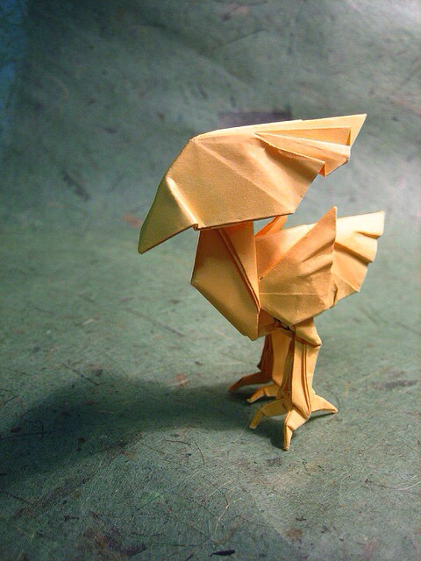
Pinterest opdracht.
Zoek een plaatje van 'origami' die je leuk vindt.
'Pin' dit plaatje op een bord dat je 'Origami' noemt.
Zet in de beschrijving wat voor origami plaatje het is.
Zoek nog 6 andere origami plaatjes. Zet telkens in de beschrijving wat het is.
Kies er eentje uit, haal een vouwblaadje bij de leraar en DIY! (= Do It Yourself)

